Slide 1
Kaikki mitä sinun tulee tietää adjektiiveista

Slide 2
Adjektiivien perustaivutus
-KERTAUS ON OPINTOJEN ÄITI

Slide 3
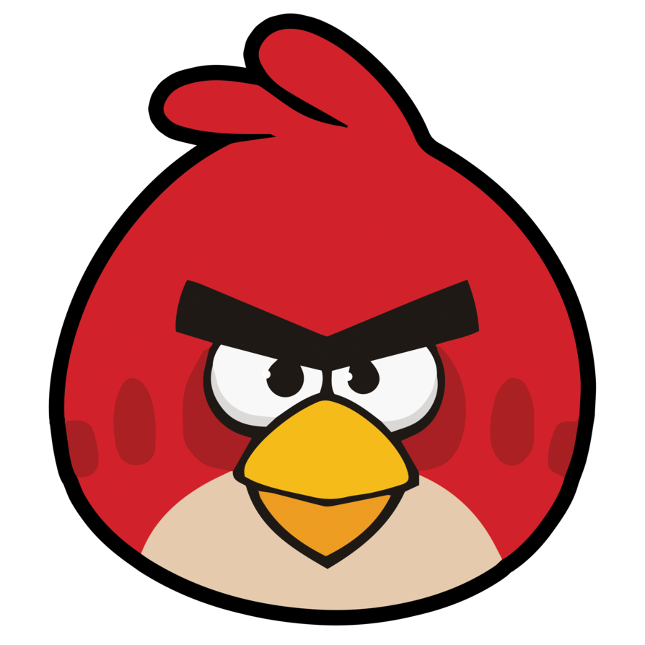
En-sanat
En arg fågel
Valitaan adjektiivin ensimmäinen muoto eli perusmuoto

Slide 4

Ett-sanat
Ett häftigt kafé
Valitaan adjektiivin t-muoto

Slide 5
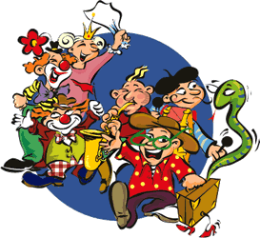
Monikko
Glada människor
Valitaan adjektiivin a-muoto

Slide 6
Adjektiivien vertailumuodot
Blicken rakt fram...något nytt på gång…

Slide 7

säännölliset

Slide 8
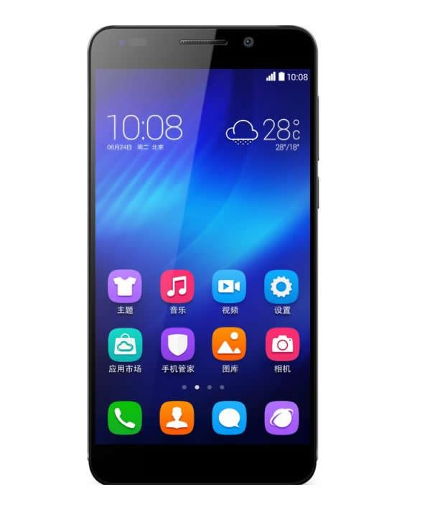
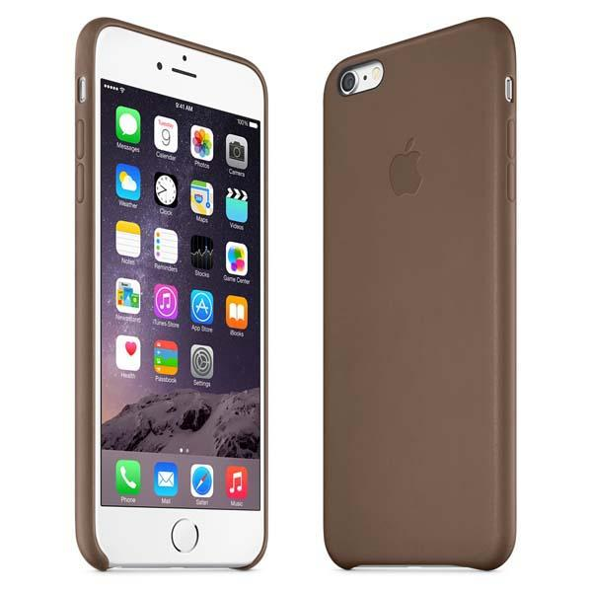
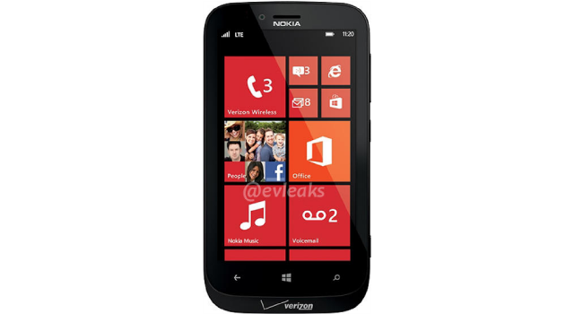
Dyr-kallis
positiivi komparatiivi superlatiivi
dyr dyrare dyrast

Slide 9
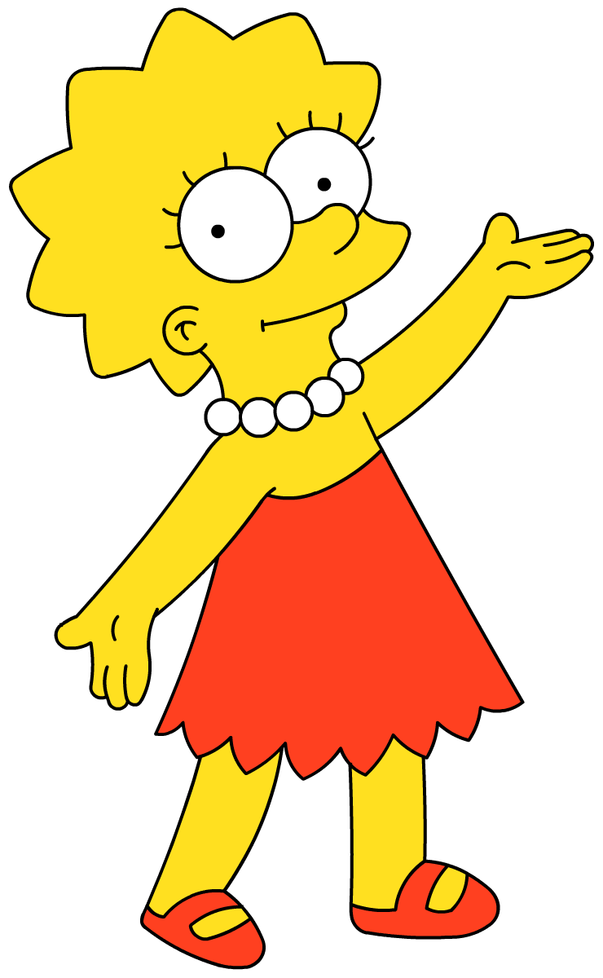
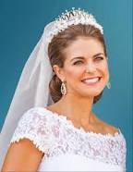
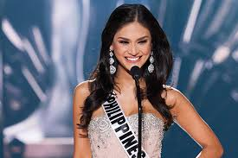
Skön-ihana
positiivi komparatiivi superlatiivi
skön skönare skönast

Slide 10

Näillä päätteillä mennään…
positiivi komparatiivi superlatiivi
Adjektiivi -are –pääte -ast-pääte
(perusm.,
-t, -a)

Slide 11
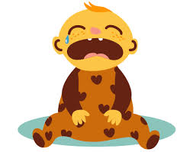
Ja sitten ne oikukkaat eli epäsäännölliset

Slide 12



Bra - hyvä
positiivi komparatiivi superlatiivi
bra bättre bäst

Slide 13
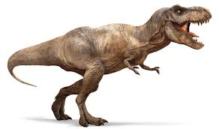

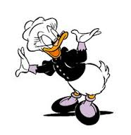
gammal -vanha
positiivi komparatiivi superlatiivi
gammal äldre äldst

Slide 14
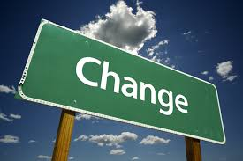
Näillä päätteillä mennään oikukkailla…
positiivi komparatiivi superlatiivi
Adjektiivi -re –pääte -st-pääte
Lisäksi: muita muutoksia

